Slide 1
TP 2

Slide 2
Délais
A rendre sur Boostcamp dans un fichier compressé Prénom_Nom.zip
Au plus tard le 29 Mai 2024 à Minuit

Slide 3
Objectif
Construire un site web mobile-first/responsive et dynamique pour un café
  Page d’accueil responsive
  Module de gestion de commandes en JavaScript

Slide 4
Code source
Mise en page (layout): utiliser flex ou grid CSS (sans frameworks)
Mobile-first/responsive: La page d’accueil doit être consultable sur mobile ET desktop
Bien indenter/structurer le code, utiliser un nommage de variable parlant et facile à lire
L’utilisation possible du Vite template que nous avons utilisé en cours est possible mais pas obligatoire et ne change rien à la note

Slide 5
Pages du site
Accueil
  Menu avec “Accueil”, “Commandes”
  La page doit être responsive et s’adapter lors d’une vue desktop et mobile.
  Quand on commence à scroller, la flèche présente en bas à droite de l’écran doit s’afficher et nous permettre de remonter en haut de la page au clic.

Slide 6
Pages du site
Commandes
  Menu avec “Accueil”, “Commandes” (le même menu que sur la page d’accueil)
  Au clic sur le lien “Accueil” du menu, retour sur la page d’accueil.
  Au clic sur le lien “Commandes” du menu, afficher la page des commandes.
  Cette page contient une liste, vide au début, dans laquelle je peux ajouter des éléments ou en supprimer.
  Pour en ajouter je dois entrer le texte de ma commande et cliquer sur “Submit”.
  Pour en supprimer, je dois cliquer sur la croix à droite de la commande.
  Le texte doit m’indiquer à tout moment le nombre de commandes présentes dans ma liste.

Slide 7
Pages du site
Plats du jour
  Dans la page “Commandes”, ajoutez la liste des menus du jour, sous le module de commandes.
  Design libre
  Récupération des données de l’API https://mocki.io/v1/3b631cb4-ccd1-4b64-af87-12b0514a05e6
  Affichage d’une liste avec tous les plats récupérés de l’API
  Pour chaque plat, afficher son nom, ses ingrédients et son prix
  Ordonner la liste des plats du moins cher au plus cher

Slide 8
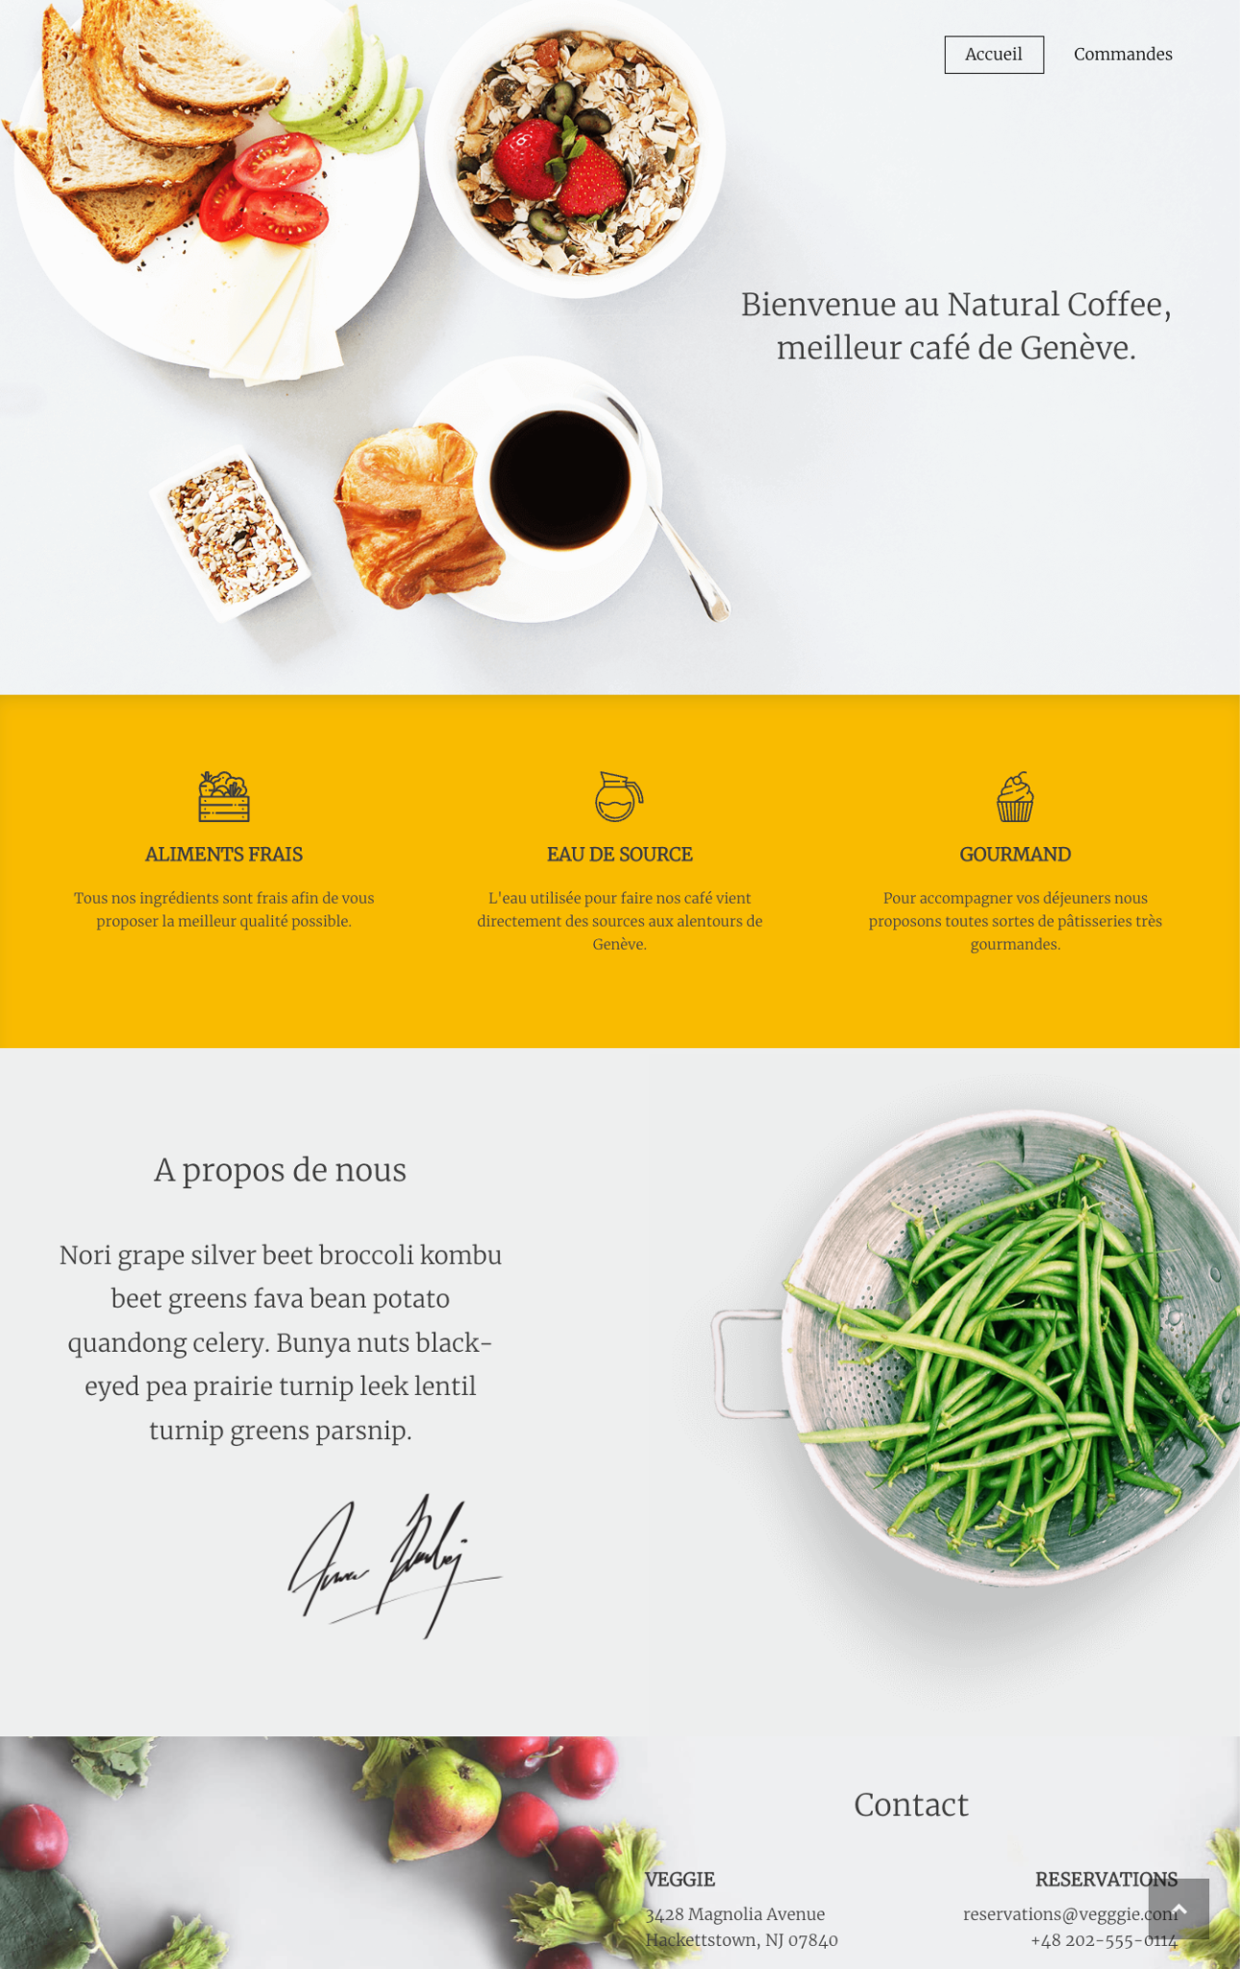
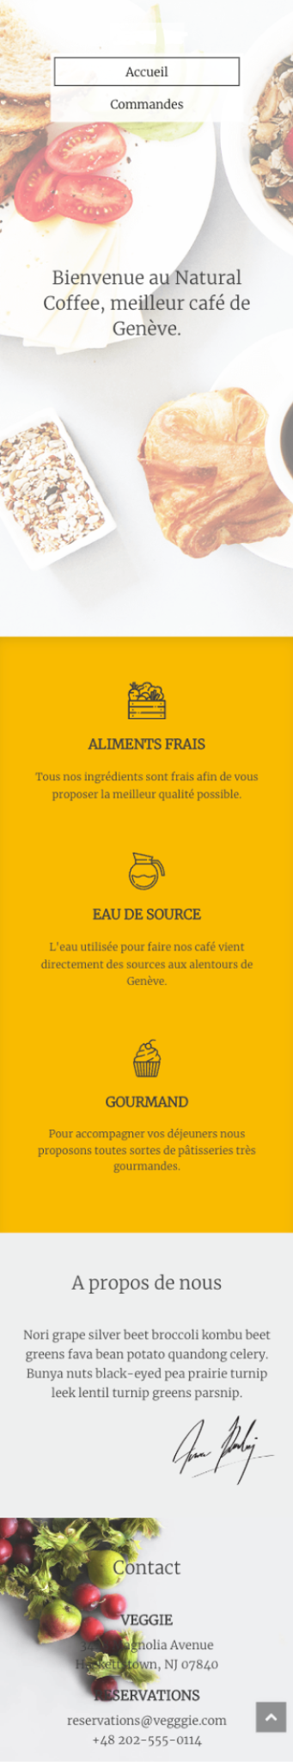
Maquette - Accueil

Slide 9
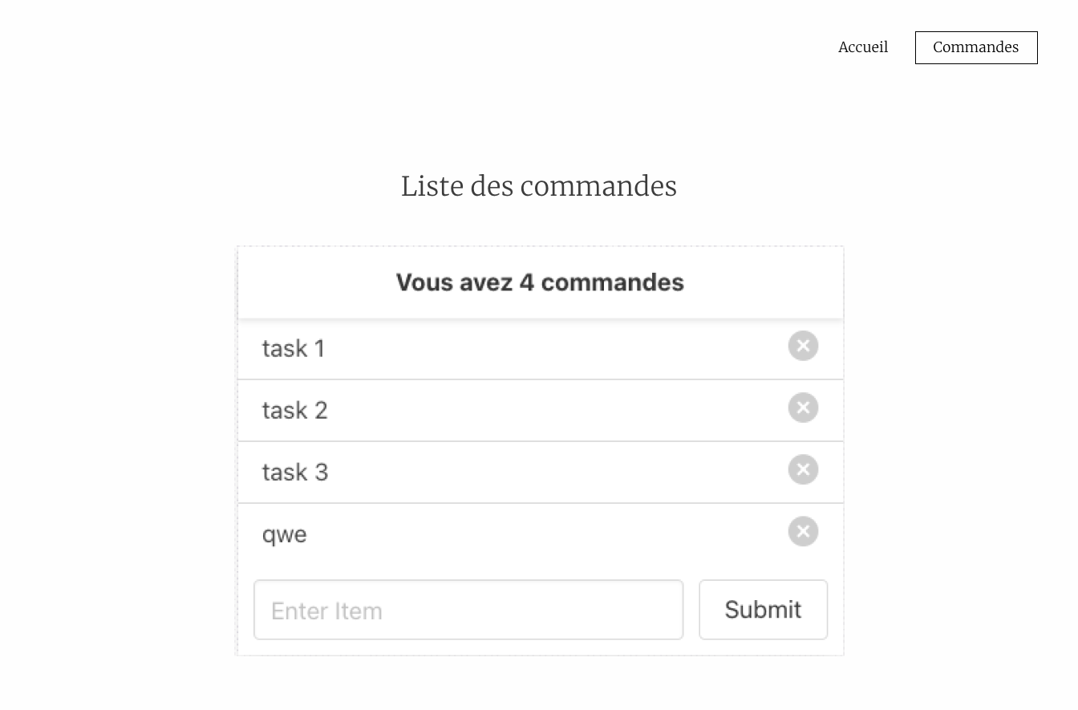
Maquette - Commandes

Slide 10
Evaluation
Note 4
Création des pages demandées
Accueil, Commandes
Mobile-first & responsive

Slide 11
Evaluation
Note 5
Module de gestion des commandes complètement fonctionnel
Une intégration soignée et responsive de l’accueil, avec bouton pour revenir en haut fonctionnel
Récupération API des plats du jour et affichage avec un joli design

Slide 12
Evaluation
Note 6: Allez un peu plus loin. Quelques exemples:
Ajout d’animations sur la page d’accueil, ex:
  Fade-in des images, icones..
  Apparition des éléments en fade/slide au fur et à mesure du scroll
Ajout de fonctionnalités sur le module de gestion de commandes, ex:
  Modifier une commande existante
  Dupliquer une commande
  Supprimer toutes les commandes d’un coup
  Sauvegarder les commandes en localStorage
  Etc..
Ajout de fonctionnalités sur les plats du jour, ex:
  Afficher un loader pendant le chargement des plats

Slide 13
Présentation
Présentation de votre travail: Mercredi 29 Mai 2024
Durée: 10 minutes par personne présenté individuellement devant la classe
A présenter
Rappeler les objectifs d’un site web responsive et dynamique avec JS
Démonstration de votre site, des différentes pages et fonctionnalités
Explication de la structure du code et de vos choix/problématiques pour la réalisation du projet

Slide 14
Ressources
Les images nécessaires se trouvent dans le dossier “assets”
La police de caractère à utiliser est “Merriweather”

